Slide 1
Introduktion - Erhvervsøkonomi
Jakup Frisgaard Reynheim
Økonomisk Institut

Slide 2
Dagens forelæsning
Introduktion til erhvervsøkonomi
Hvem er jeg?
Emner og spørgsmål
Regnskab
Investering
Finansiering
Strategi
Sammenhæng med andre fag
Pensum
Arbejdet med faget
Praktisk
Introduktion til regnskab

Slide 3

Jakup Frisgaard Reynheim
Cand.polit fra 2012
Erhvervserfaring:
2018- : Digital Change & IT (Business Intelligence)
2016-2018 : Koncernøkonomi (Regnskab Capital Markets)
2014-2016 : Markets (Middle Office)
2012-2014 : Koncernøkonomi (Business Intelligence)
2008-2012 : Risikostyring
2007-2008 : Lægernes Pensionskasse – Investeringsafdelingen
Undervisningserfaring:
Øvelseslærer i Erhvervsøkonomi
Øvelseslærer i Microeconomics III
CBS: Samfundsøkonomi (HD) og Mikroøkonomi (HA + HA.fil)

Slide 4
1. Regnskab - Emner og spørgsmål
Regnskab
Hvorfor har man regnskaber?
Hvad er regnskabets bestanddele og hvad betyder de?
Hvad er de grundlæggende principper i et regnskab?
Hvordan bliver et regnskab til?
Hvordan analyserer man et regnskab?

Slide 5

Summespørgsmål (3 min.)
Virksomhed X aflægger et regnskab som viser et overskud på 10 mio.
Er det tilfredsstillende for aktionærerne?
Skal vi bruge yderligere information fra regnskabet for at kunne svare meningsfuldt på spørgsmålet?

Slide 6
Svar
I regnskabsanalysen bruges nøgletal à la "Overskud / værdien af den investerede kapital” til at sammenligne evnen til at forrente kapital på tværs af virksomheder af forskellig størrelse.

Slide 7
2. Investering - Emner og spørgsmål
Virksomhedens investeringer
Er et givet investeringsprojekt profitabelt?
Hvilket af to alternative investeringsprojekter er mest profitabelt?
Hvad er en maskines optimale levetid?
Hvordan afhænger konklusionerne af investeringskalkulens forudsætninger?

Slide 8
Summespørgsmål (3 min.)
Betragt et produktionsanlæg til 100 mio. kr. som vurderes at kunne generere en nettoindkomst på 25 mio. kr. om året i 5 år. Derefter kan anlægget sælges til skrot for 5 mio. kr.
Er det en god investering? Hvorfor? Hvorfor ikke?

Slide 9
Svar
Det kan beregnes at investeringen har en "forrentning" på ca. 9%.
Hvorvidt dette er en god investering afhænger af kapitalomkostningen
Hvis investeringen skal finansieres med et 10% banklån eller hvis man kan lave en alternativ investering med et 15% afkast er det en dårlig investering

Slide 10
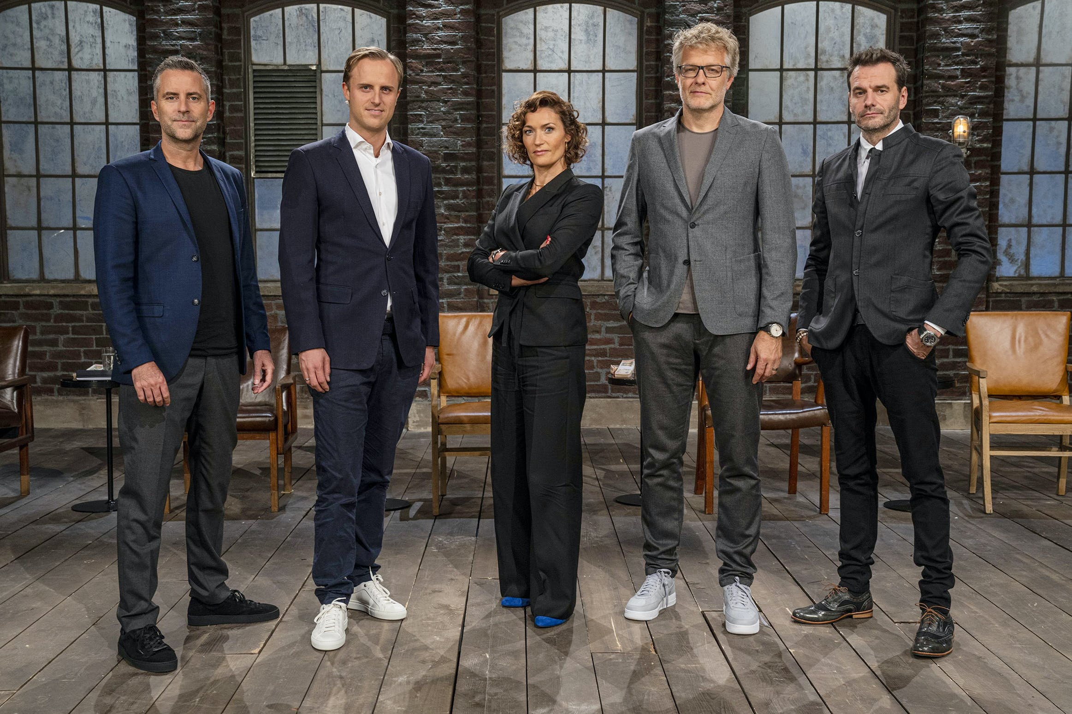
3. Finansiering - Emner og spørgsmål
Virksomhedens finansiering
Hvordan beregnes den effektive rente på et lån?
Hvor stort et afkast vil investorer kræve for at købe aktier i en given virksomhed?
→ Teori om investorers porteføljevalg og prissætning af aktier

Slide 11

4. Strategi - Emner og spørgsmål
Virksomhedens strategi og organisation
Hvad er fordelene og ulemperne ved store organisationer?
Skal virksomheden producere selv eller outsource?
Skal virksomheden diversificere eller fokusere på få kerneprodukter?
Skal chefens aflønning afhænge af virksomhedens overskud?

Slide 12
Sammenhæng med andre fag
Hvordan hænger faget sammen med andre fag på studiet?
Regnskaber (regnskabsanalyse)
Finansielle markeder (finance)
Virksomheders investeringsbeslutninger (investment theory)
Virksomheders finansieringsbeslutninger (corporate finance)
Virksomhedens organisation (contract theory and economics of organization)
Virksomhedens organisation (corporate governance)

Slide 13

Pensum
Regnskab: Financial Accounting in an Economic Context
Investering: Fundamentals of Corporate Finance
Finansiering: Investments: Principles and Concepts
Strategi og Organisation: Economics of Strategy
Alt findes i kompendiet fra Wiley

Slide 14
Arbejdet med faget
Forelæsninger
Overblik over stoffet
Trække linjer til andre fag, de andre emner i EØ og til virkeligheden
Begrænset input fra studerende
Øvelser
Arbejde med faget i praksis
Brug af redskaber (fx Excel)
Stort input fra studerende
Ved læselampen
Alle tre elementer er nødvendige!

Slide 15
Praktisk
Slides
Obligatoriske opgaver
Minimum 3 af de 4 opgaver skal bestås for at kunne gå til eksamen
Eksamen
Gennemgangsplan

